Slide 1


《商务网站设计与开发》
第1章 Web技术概述
温浩宇
西安电子科技大学

Slide 2
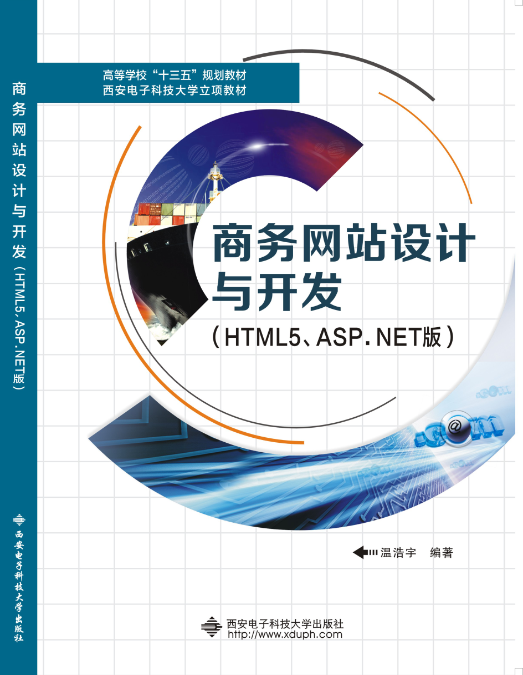
内容
1.1
1.2
1.3
1.4
1.5
Web系统简介
B/S结构和Web应用程序
HTML简介
HTML文档结构
思考题

Slide 3
1.1 Web系统简介
瑞士日内瓦的欧洲核子研究中心的软件工程师Tim Berners-Lee编写一个软件程序，利用一系列标签描述出信息的内容和表现形式，再通过链接把这些文件串起来，让世界各地的人能够轻松共享信息。Tim Berners-Lee给这种系统命名为“World Wide Web”，1990年11月，第一个Web服务器nxoc01.cern.ch开始运行。
浏览器的产生
W3C组织
HTML的产生
1993年美国伊利诺州的伊利诺大学的Marc Andreessen及其同事开发出了第一个支持图文并茂展示网页的Web浏览器——Mosaic浏览器，并成立了网景公司（Netscape Communication Corp.）。
1994年10月Tim Berners-Lee联合CERN、DARPA和欧盟成立了Web的核心技术机构——W3C（World Wide Web Consortium，万维网联盟）。

Slide 4
1.1 Web系统简介
Web通过超文本标记语言（Hyper Text Markup Language，简称HTML）实现信息与信息的连接；
HTTP
HTML
URI
通过统一资源标识符（Uniform Resource Identifier, 简称URI）实现全球信息的精确定位；
通过超文本传输协议（HyperText Transfer Protocol，简称HTTP）实现信息在互联网中的传输。

Slide 5
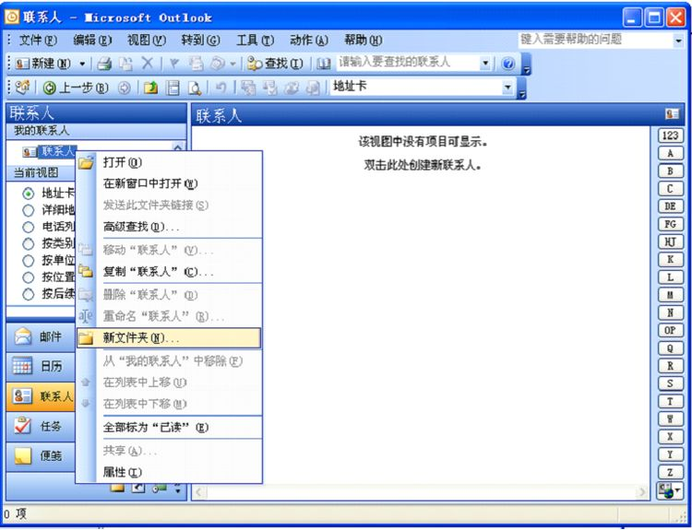
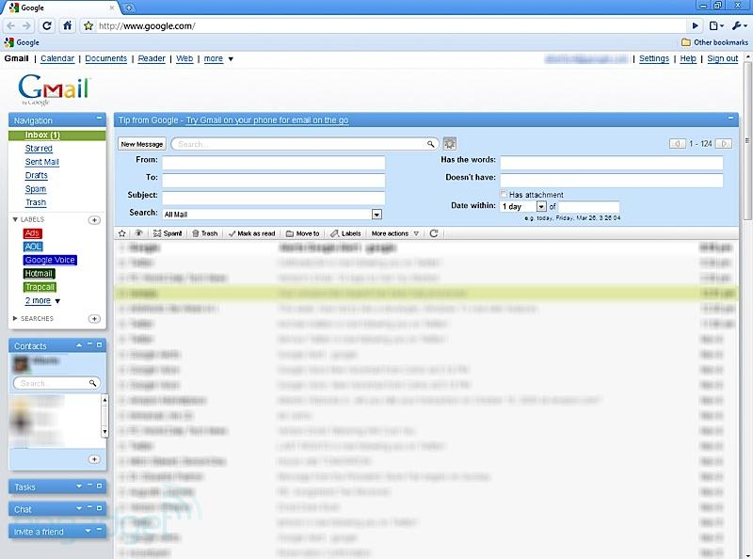
1.2 B/S结构和Web应用程序

Slide 6
1.2 B/S结构和Web应用程序
B/S的系统结构图

Slide 7
1.2 B/S结构和Web应用程序
（1）硬件环境不同
（2）对安全要求不同
（3）系统架构不同
（4）系统维护不同
（5）处理问题不同
（6）用户接口不同
（7）投入成本构成不同
（8）系统规模的扩展性不同
传统的C/S 建立在小范围里的网络环境；B/S 适合建立在广域网之上的。
传统的C/S 一般面向相对固定的用户群，对信息安全的控制能力很强；B/S 通常建立在广域网之上，对安全的控制能力相对弱。
传统的C/S 结构可以更加注重流程，可以对权限多层次校验；B/S系统所依托的HTTP协议缺少对流程、状态等方面的管理。
传统的C/S 结构意味着在用户的计算机中必须安装特定的客户端软件；B/S 结构的维护和升级都发生在服务器端。
传统的C/S结构适合对大量数据进行批量的增、删、改操作；B/S 结构适合面向不同的用户群。
传统的C/S结构客户端软件对操作系统有特定的要求，跨平台性较差；B/S 的前台建立在浏览器上。
传统的C/S结构的软件随着应用范围的扩大，投资会连绵不绝；B/S结构软件一般只有初期一次性投入成本，系统总拥有成本（TCO）较低。
传统的C/S结构软件来讲无法适应企业快速扩张的特点；而B/S结构软件通过一次安装，以后只需设立账号、培训即可。

Slide 8
1.3 HTML简介
与SGML的关系
HTML的语法简单
XHTML与DHTML
广义的HTML技术
HTML是使用SGML定义的一个描述性语言，或可说HTML是SGML的一个应用。
HTML的格式和语法非常简单，只是由文字及标签组合而成，任何文字编辑器都可以编辑HTML文件，只要能将文件另存成ASCII纯文字格式即可。
在开发技术的选型中，通常会选择传统HTML的扩展技术，包括可扩展超文本标记语言（eXtensible HyperText Markup Language，简称为XHTML）和动态HTML（Dynamic HTML，简称为DHTML）。
一是HTML（或XHTML），其中定义了各种页面元素对象；二是CSS，CSS中的属性也可被动态操纵从而获得动态的效果；三是客户端脚本（包括JavaScript等），用以编写程序操纵Web页上的HTML对象和CSS。

Slide 9
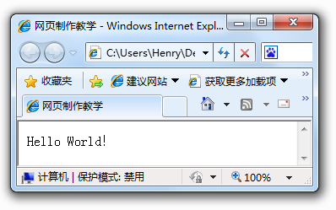
1.4 HTML文档结构
<html>
<head>
<title>网页制作教学</title>
</head>
<body>
Hello World!
</body>
</html>

Slide 10
1.4 HTML文档结构
在HTML中任何标签皆由”<”及”>”所围住，如 <P>，标签名与小于号之间不能留有空白字符。在起始标签之标签名前加上符号”/”便是其终结标签，如 </font>。标签字母大小写皆可。
由开始标签和终结标签所构成的对象可以称为HTML元素（或HTML对象）。元素带有参数，也称为元素的属性。参数只可加于起始标签中。熟悉面向对象程序设计的开发人员更习惯将它们称为“HTML对象和属性” 。
通常在一个完整的HTML文件中，html元素是HTML文档的根元素，其中包含二个部份：头部元素和体部元素，它们分别被包含在<head>标签和<body>标签中。

Slide 11
DEMO
HTML Hello

Slide 12
1.5 思考题
（1）
（2）
HTML与W3C组织分别是如何产生的？
C/S体系结构和B/S体系结构有何不同之处？

